Slide 1
Licencja Pilota
Zuzanna Boczkowska 5LOT 2025

Slide 2
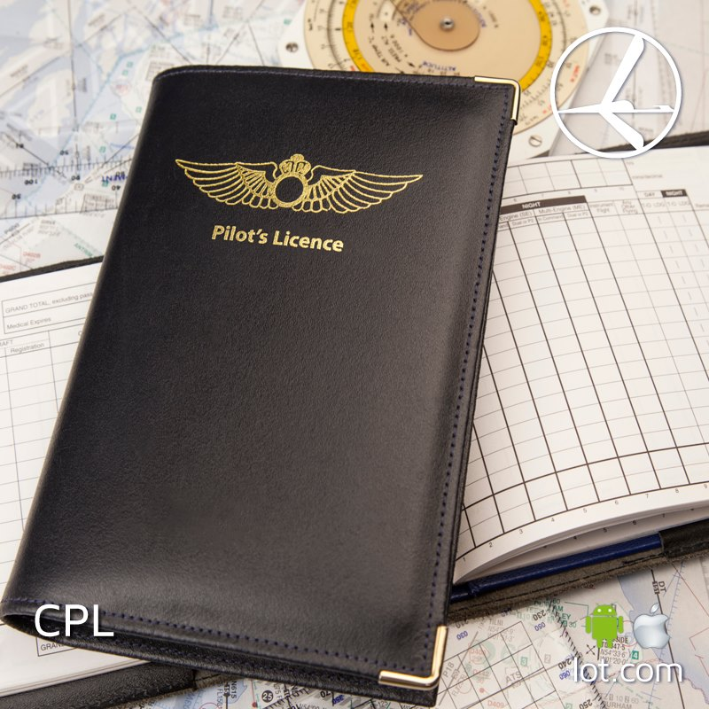
Czym jest licencja Pilota?
Licencja do sterowania statkami powietrznymi to oficjalny dokument, który uprawnia posiadacza do pilotowania określonych typów statków powietrznych, takich jak samoloty, śmigłowce czy szybowce. Jest wydawana przez odpowiednie władze lotnicze po spełnieniu określonych wymagań, takich jak szkolenie teoretyczne i praktyczne, zdanie egzaminów oraz pozytywne przejście badań lekarskich.
Licencja potwierdza, że jej posiadacz posiada odpowiednie kwalifikacje i umiejętności do bezpiecznego pilotowania statków powietrznych zgodnie z przepisami i zasadami lotniczymi.

Slide 3
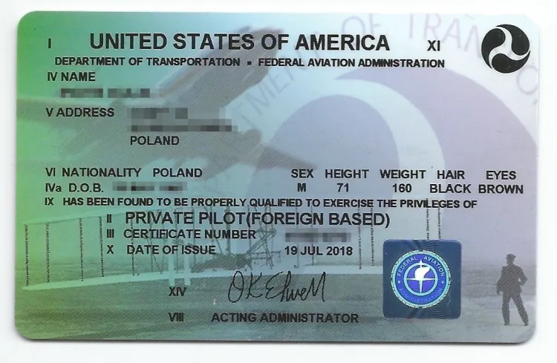
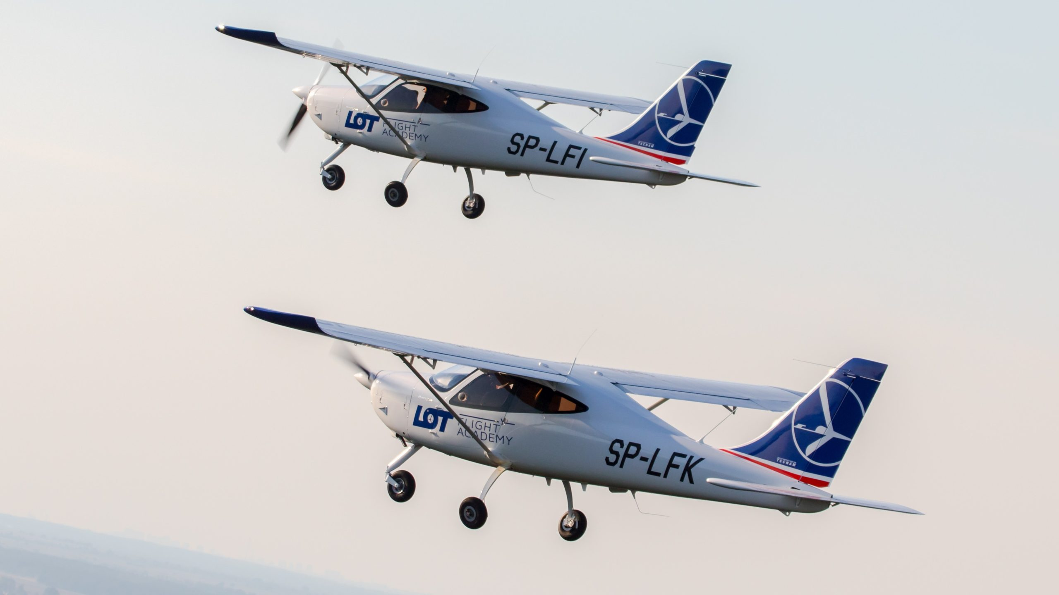
PPL - Private Pilot License
Licencja pilota turystycznego
Uprawnienia:
-Pilotowanie samolotów w celach rekreacyjnych.
-Brak możliwości wykonywania lotów zarobkowych.
-Loty VFR (Visual Flight Rules) – w warunkach widoczności.
Czas wykonania:
-Zazwyczaj 6–12 miesięcy (można wydłużyć w zależności od dostępności czasu ucznia)
-Wymaga zaliczenia min. 45 godzin lotu.
Koszty:
-Średnio 40 000–60 000 zł,
Ośrodki szkoleniowe:
-W Polsce licencję PPL można uzyskać w certyfikowanych ośrodkach lotniczych (ATO – Approved Training Organizations) np. Goldwings Flight Academy, Bartolini Air, czy Ventum Air.

Slide 4
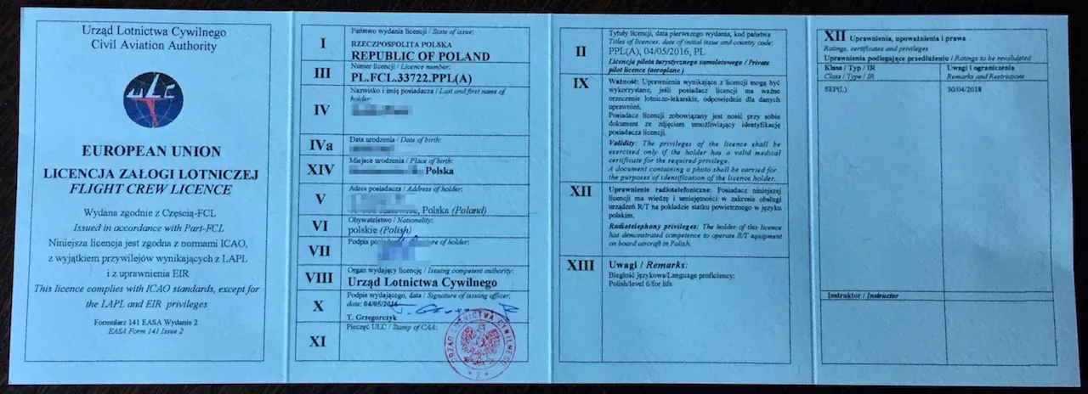

Slide 5
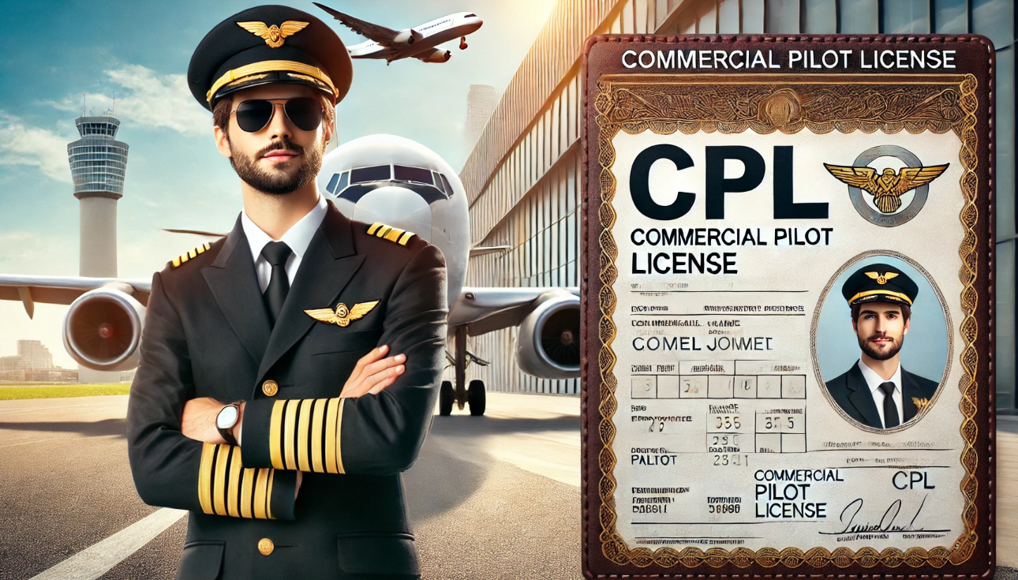
(CPL - Commercial Pilot License)
Licencja pilota zawodowego
Uprawnienia:
-Pilotowanie samolotów w celach zarobkowych (np. loty cargo, fotogrametria).
-Możliwość rozpoczęcia kariery w lotnictwie komercyjnym (z ograniczeniami).
Czas wykonania:
-6–18 miesięcy, w zależności od indywidualnego harmonogramu.
-Wymaga wcześniejszego uzyskania PPL i nalotu co najmniej 150 godzin.
Koszty:
-Średnio 70 000–100 000 zł, jako rozszerzenie licencji PPL. Koszty mogą wzrosnąć przy zaawansowanych uprawnieniach (np. loty IFR).
Ośrodki szkoleniowe:
-Podobne do tych oferujących licencję PPL, z dodatkiem specjalistycznych kursów i symulacji.

Slide 6
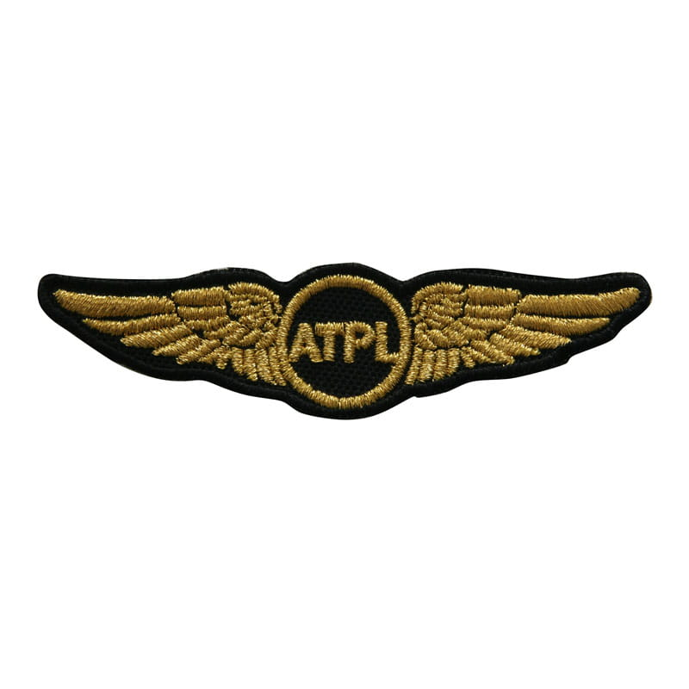
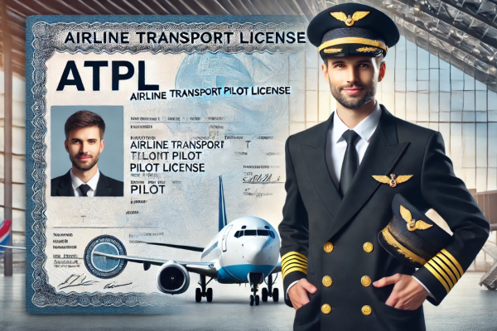
ATPL - Airline Transport Pilot License
Licencja pilota liniowego
Uprawnienia:
-Pełne uprawnienia do pilotowania dużych samolotów komercyjnych jako kapitan.
-Wymaga doświadczenia oraz wcześniejszych licencji (PPL i CPL).
Czas wykonania:
-1,5–3 lata (w zależności od harmonogramu). Program zintegrowany może trwać krócej (np. 18 miesięcy).
-Wymaga min. 1500 godzin lotu oraz zaliczenia rygorystycznych egzaminów teoretycznych i praktycznych.
Koszty:
-200 000–300 000 zł za pełne szkolenie od podstaw.
-Dodatkowe koszty symulatorów i treningów typu rating (np. Airbus A320, Boeing 737)
Ośrodki szkoleniowe:
Duże międzynarodowe ośrodki jak LOT Flight Academy, Bartolini Air, czy Lufthansa Aviation Training.

Slide 7
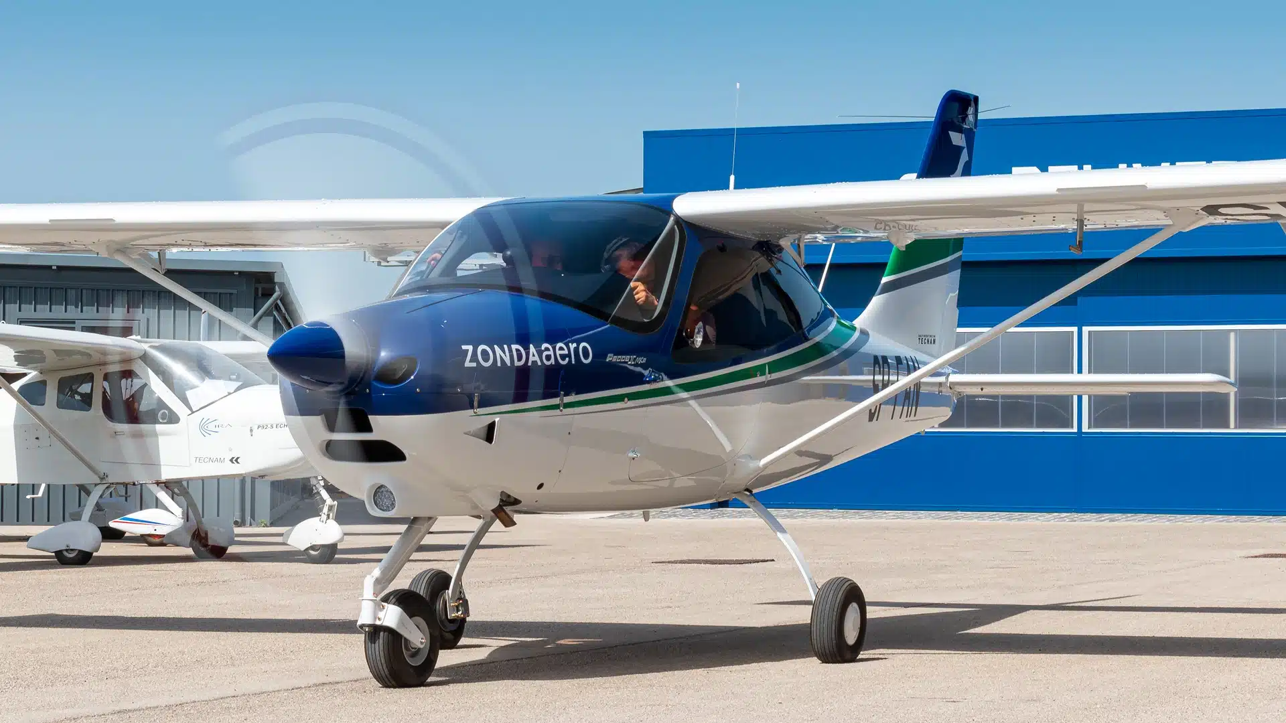
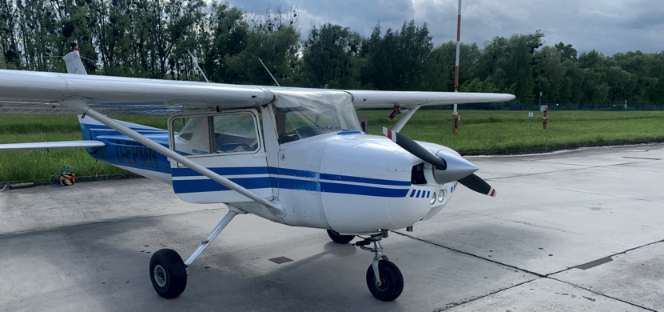
LAPL (Light Aircraft Pilot License) licencja pilota lekkich statków powietrznych
-Prostszą i tańszą wersja PPL, przeznaczona do latania lekkimi samolotami (o masie do 2000 kg).
-Wymaga min. 30 godzin lotu.

Slide 8
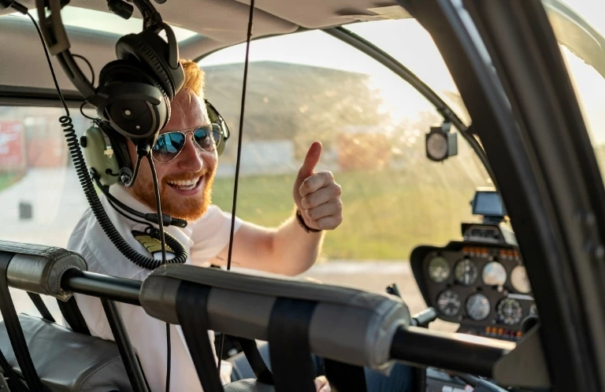
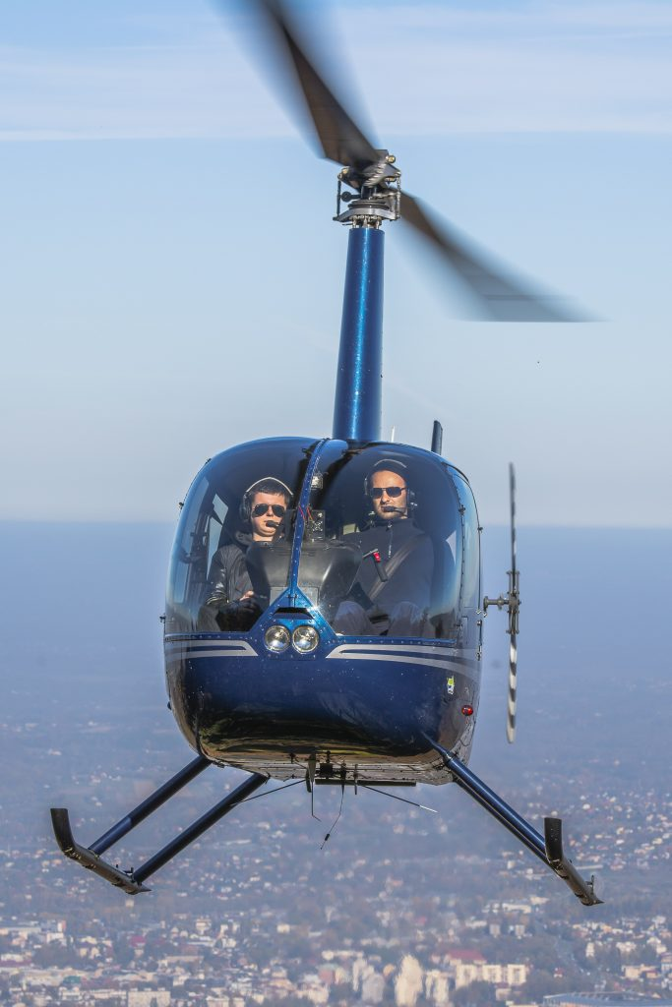
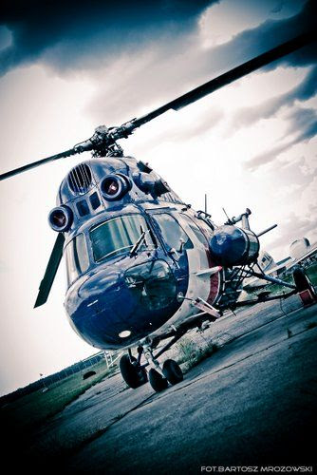
Licencje dla pilotów śmigłowców
PPL(H) – licencja pilota śmigłowców prywatnych.
CPL(H) – licencja pilota zawodowego śmigłowców.
ATPL(H) – licencja pilota liniowego śmigłowców.
Czas wykonania:
- do kilkunastu miesięcy
Koszty:
- Helikoptery: 100 000–150 000 zł.
Ośrodki szkoleniowe:
- Specjalistyczne szkoły lotnicze, np. w Aeroklubach lub certyfikowanych ATO.

Slide 9
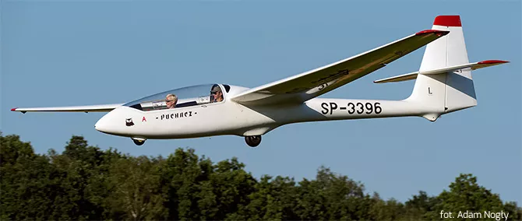
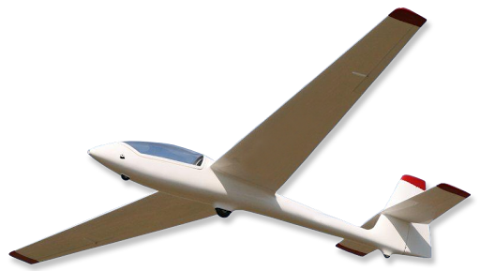
SPL (Sailplane Pilot License) – licencja pilota szybowcowego
-Uprawnia do latania szybowcami i motoszybowcami.
-Minimalne wymagania to zaliczenie 15 godzin lotu i 45 startów.
LAPL(S) – licencja pilota lekkich szybowców:
Czas wykonania:
- ok. 2 miesięcy
Koszty:
Szybowce: 8 000–15 000 zł.
Ośrodki szkoleniowe:
Specjalistyczne szkoły lotnicze, np. w Aeroklubach lub certyfikowanych ATO.

Slide 10
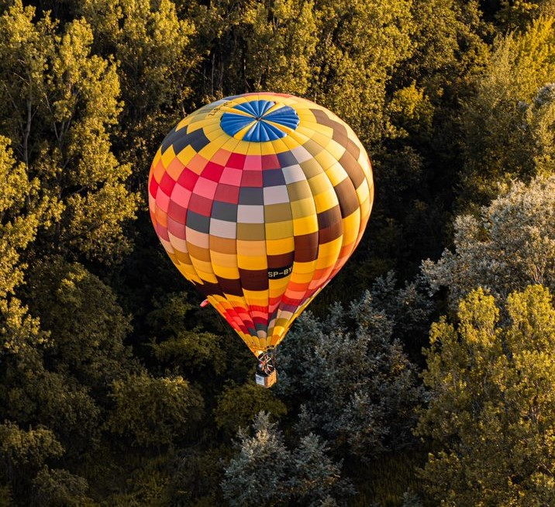
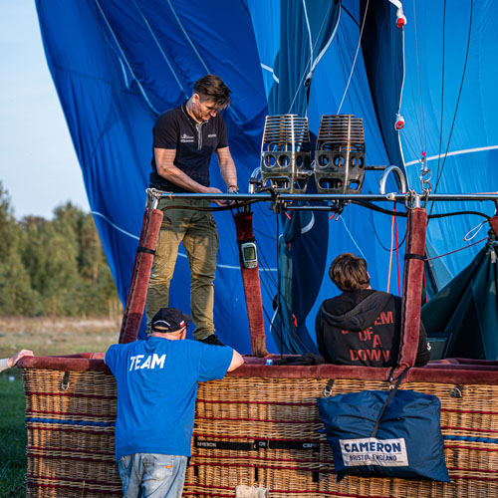
BPL (Balloon Pilot License) – licencja pilota balonów
Uprawnienia:
- Pozwala na pilotowanie balonów na ogrzane powietrze.
Czas uzyskania:
- Zazwyczaj ok. 2-6 miesięcy, w zależności od warunków pogodowych.
- Wymaga min. 16 godzin lotu i 20 startów.
Koszty:
10 000 - 15 000 zł (szkolenie teoretyczne + praktyczne).
Ośrodki szkoleniowe:
- Aerokluby regionalne (np. Aeroklub Polski).

Slide 11
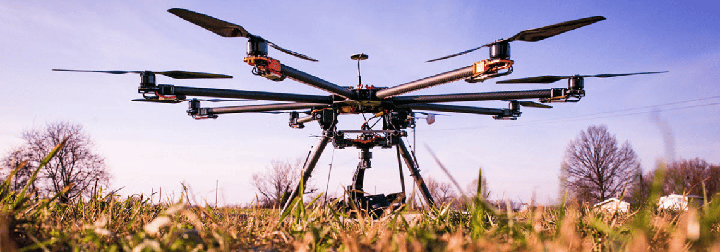
UAVO (Unmanned Aerial Vehicle Operator) Licencje do lotów dronami
Uprawnienia:
Umożliwia operowanie dronami komercyjnie (dla celów zarobkowych).
Czas uzyskania:
1-3 tygodnie, w zależności od rodzaju uprawnień.
Koszty:
Od 500 zł (A1/A2/A3 - certyfikaty rekreacyjne) do 3000-5000 zł (licencja UAVO dla celów profesjonalnych).

Slide 12
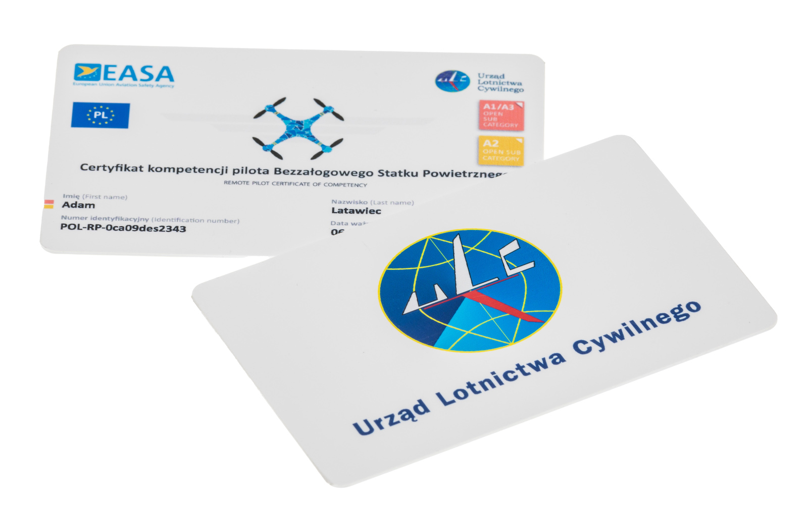
Certyfikaty A1/A2/A3
Certyfikaty A1, A2 i A3 dotyczą operacji dronami w ramach otwartej kategorii. Są to podstawowe uprawnienia, które pozwalają na legalne pilotowanie dronów w określonych warunkach.
A1
Uprawnienia: Loty dronami w pobliżu ludzi, ale bez przelatywania nad zgromadzeniami ludzi.
Masa drona: Do 900 g.
Egzamin: Online (test wielokrotnego wyboru).
Czas uzyskania: Kilka godzin.
Koszt: Zwykle darmowy (online na stronie Urzędu Lotnictwa Cywilnego - ULC).

Slide 13
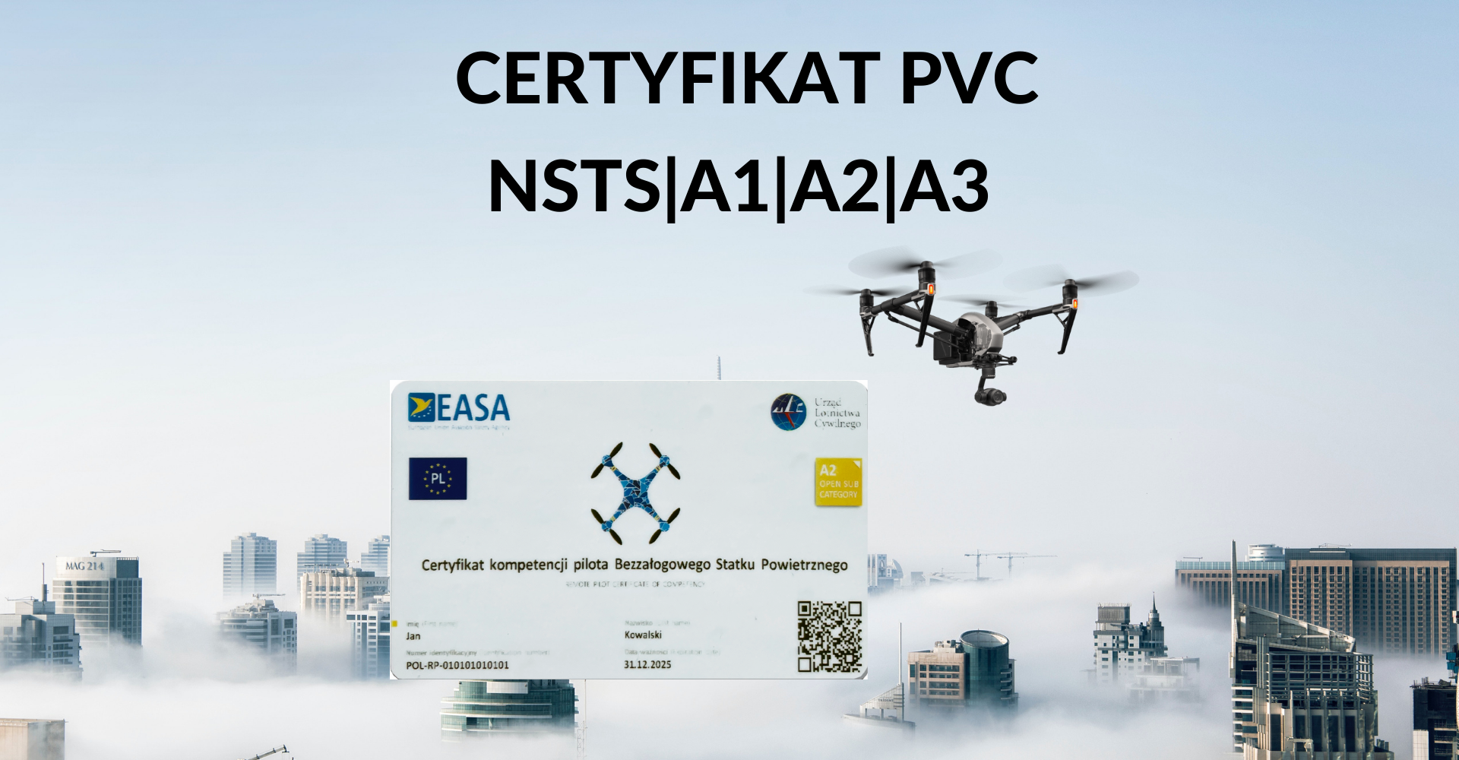
A3
Uprawnienia: Loty z dala od ludzi i zabudowań (co najmniej 150 m od osób).
Masa drona: Do 25 kg.
Egzamin: Online (test wielokrotnego wyboru).
Czas uzyskania: Kilka godzin.
Koszt: Zwykle darmowy
Gdzie zrobić A1/A2/A3:
Strona Urząd Lotnictwa Cywilnego (ULC) – certyfikaty A1/A3 są dostępne online.
Szkolenia A2 można uzyskać w certyfikowanych ośrodkach szkoleniowych zajmujących się dronami (np. DroneSpace, FlyTech UAV)
A2
Uprawnienia: Loty bliżej ludzi (do 30 m, a z funkcją niskiej prędkości - do 5 m).
Masa drona: Do 4 kg.
Wymagania: Szkolenie teoretyczne (samokształcenie).
Zaliczenie egzaminu teoretycznego w certyfikowanym ośrodku lub ULC.
Deklaracja o odbyciu praktyki (minimum 2 godziny lotów).
Czas uzyskania: 1-2 dni.
Koszt: 100 - 300 zł (egzamin + ewentualne szkolenie dodatkowe).

Slide 14
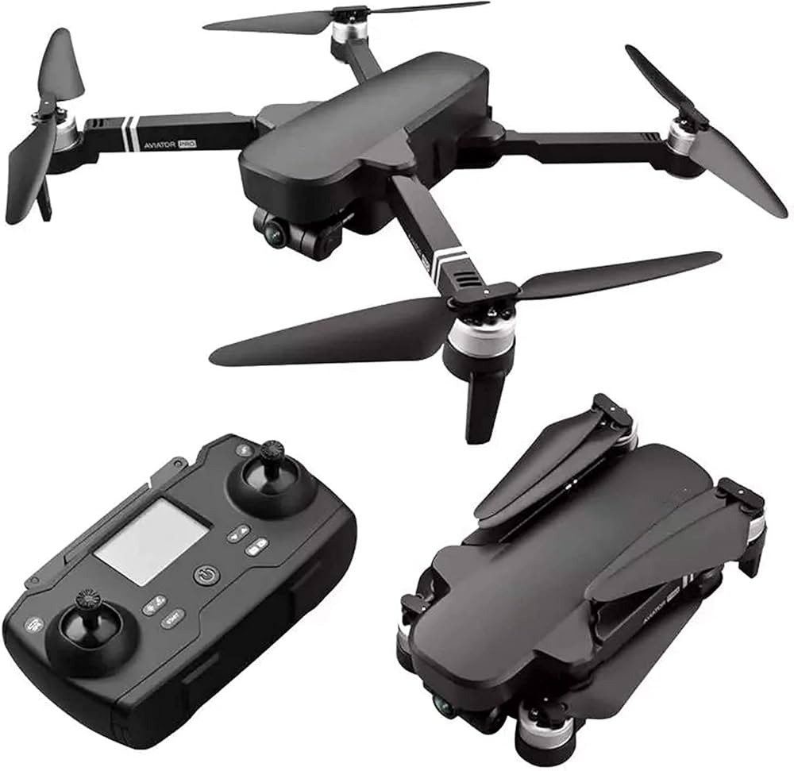
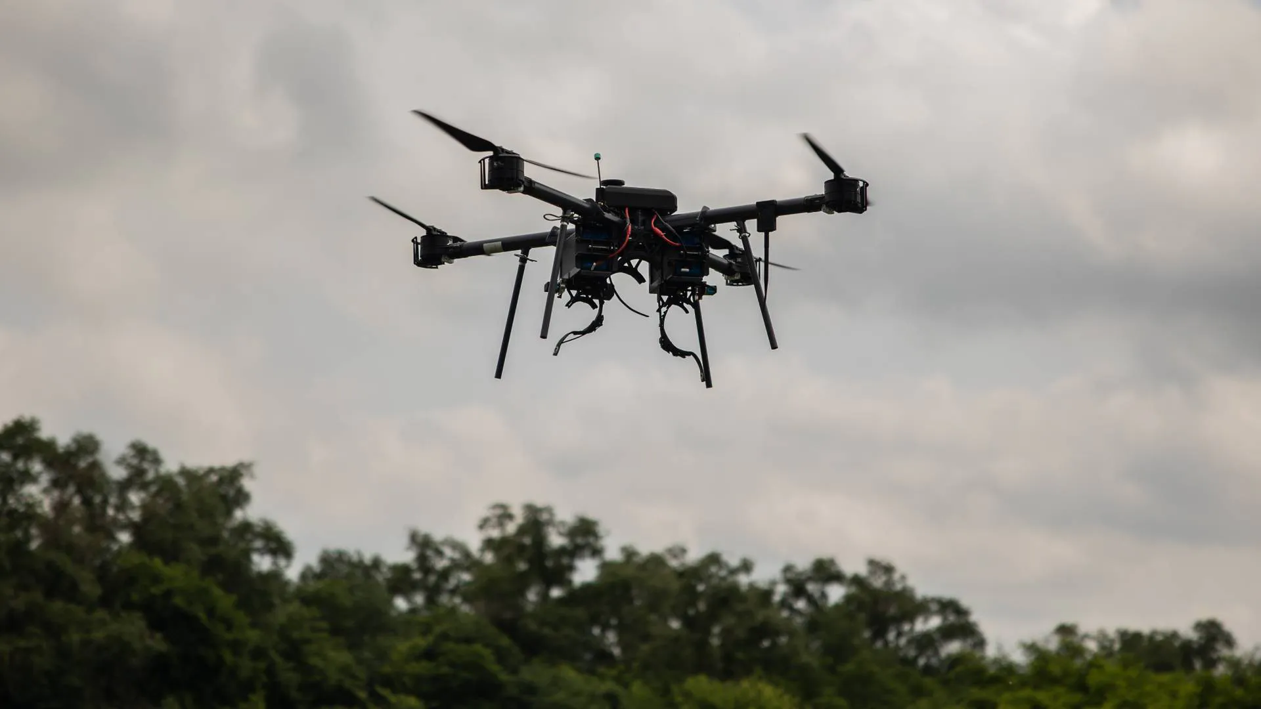
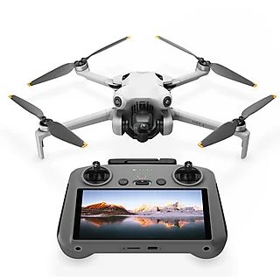
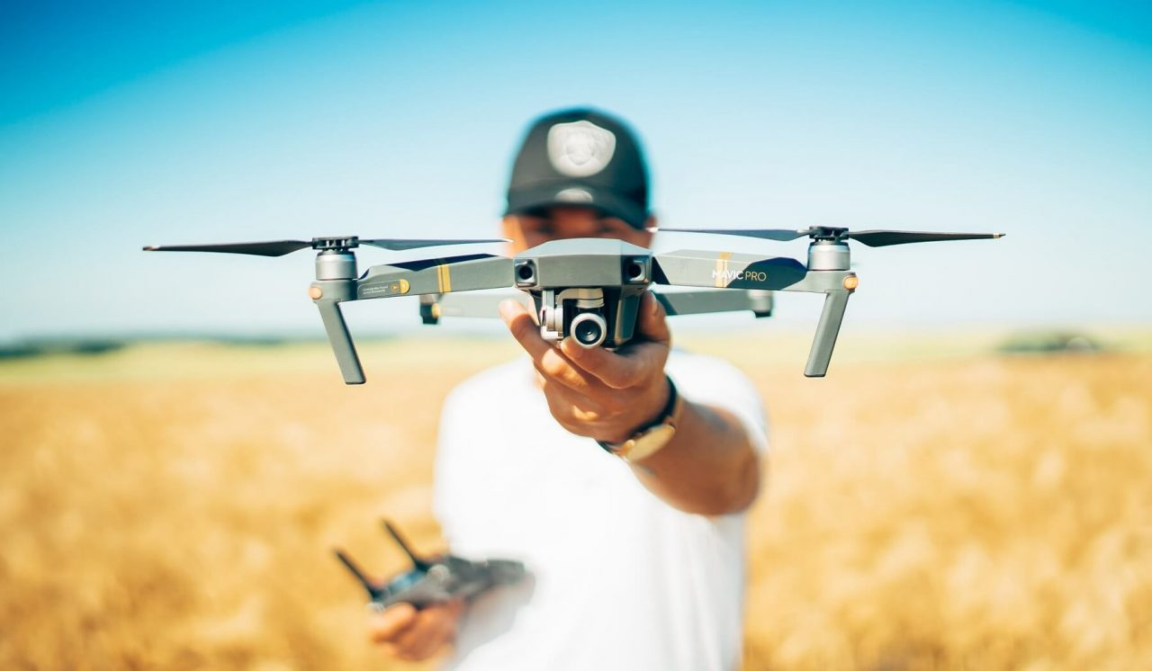
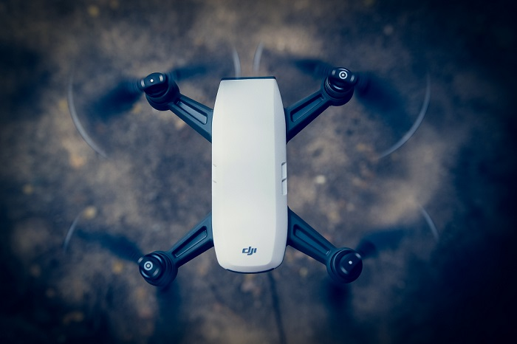

Slide 15
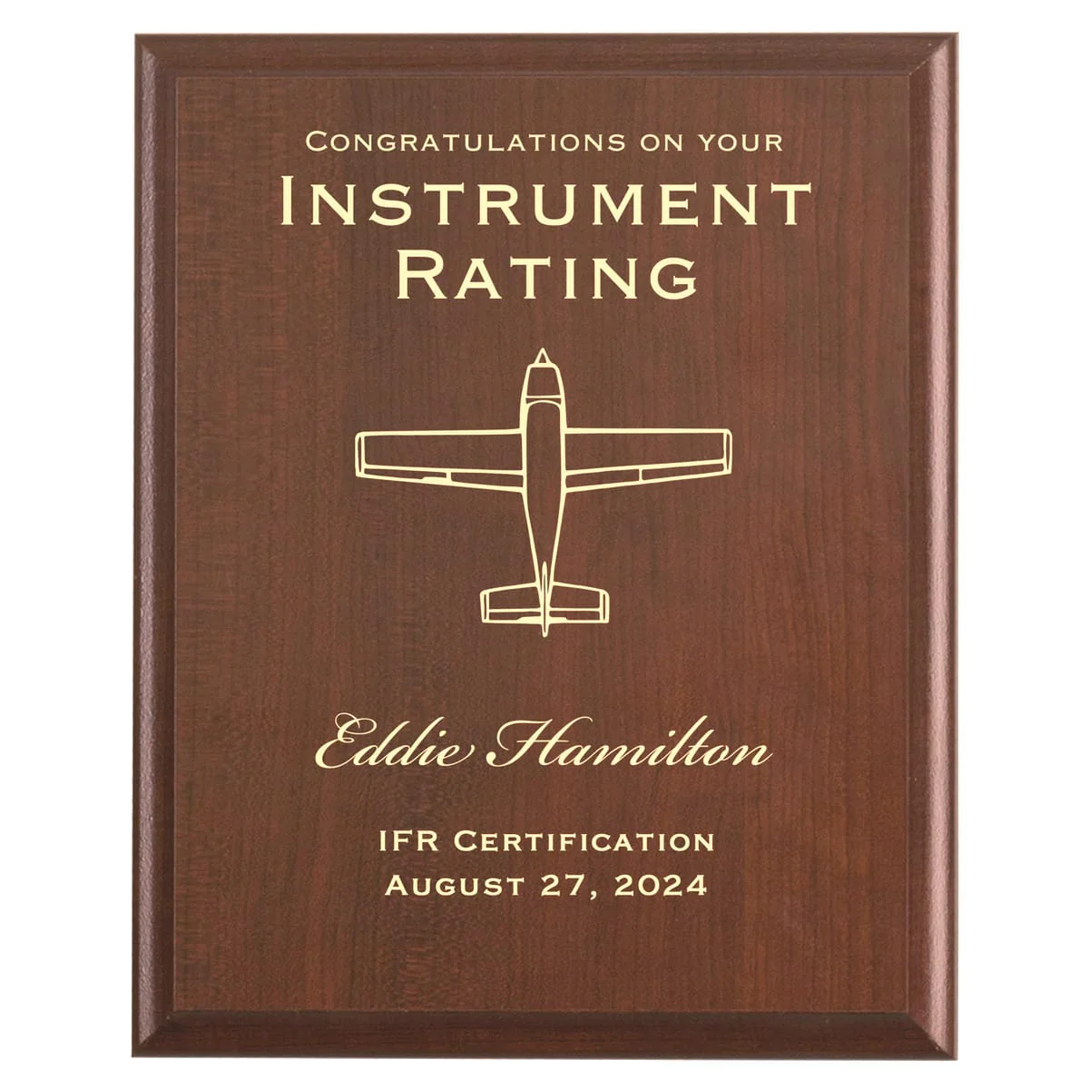
IR (Instrument Rating)
Uprawnienia: Umożliwia pilotowanie samolotu według wskazań przyrządów (loty IFR).
Czas uzyskania: 2-4 miesiące (150-200 godzin szkolenia).
Koszty: Ok. 20 000 - 30 000 zł.
Gdzie zrobić: Certyfikowane ośrodki szkolenia lotniczego (ATO), np. Bartolini Air, LOT Flight Academy.

Slide 16
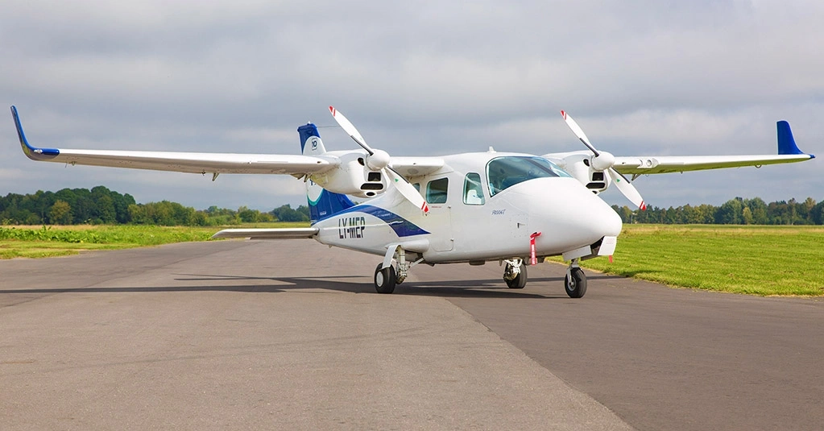
MEP (Multi-Engine Piston)
Uprawnienia: Pozwala na pilotowanie samolotów wielosilnikowych tłokowych.
Czas uzyskania: Ok. 1-2 tygodnie (minimum 6 godzin lotu).
Koszty: 12 000 - 20 000 zł.
Gdzie zrobić: Ośrodki szkolenia lotniczego (ATO), np. Smart Aviation, Goldwings Flight Academy.

Slide 17
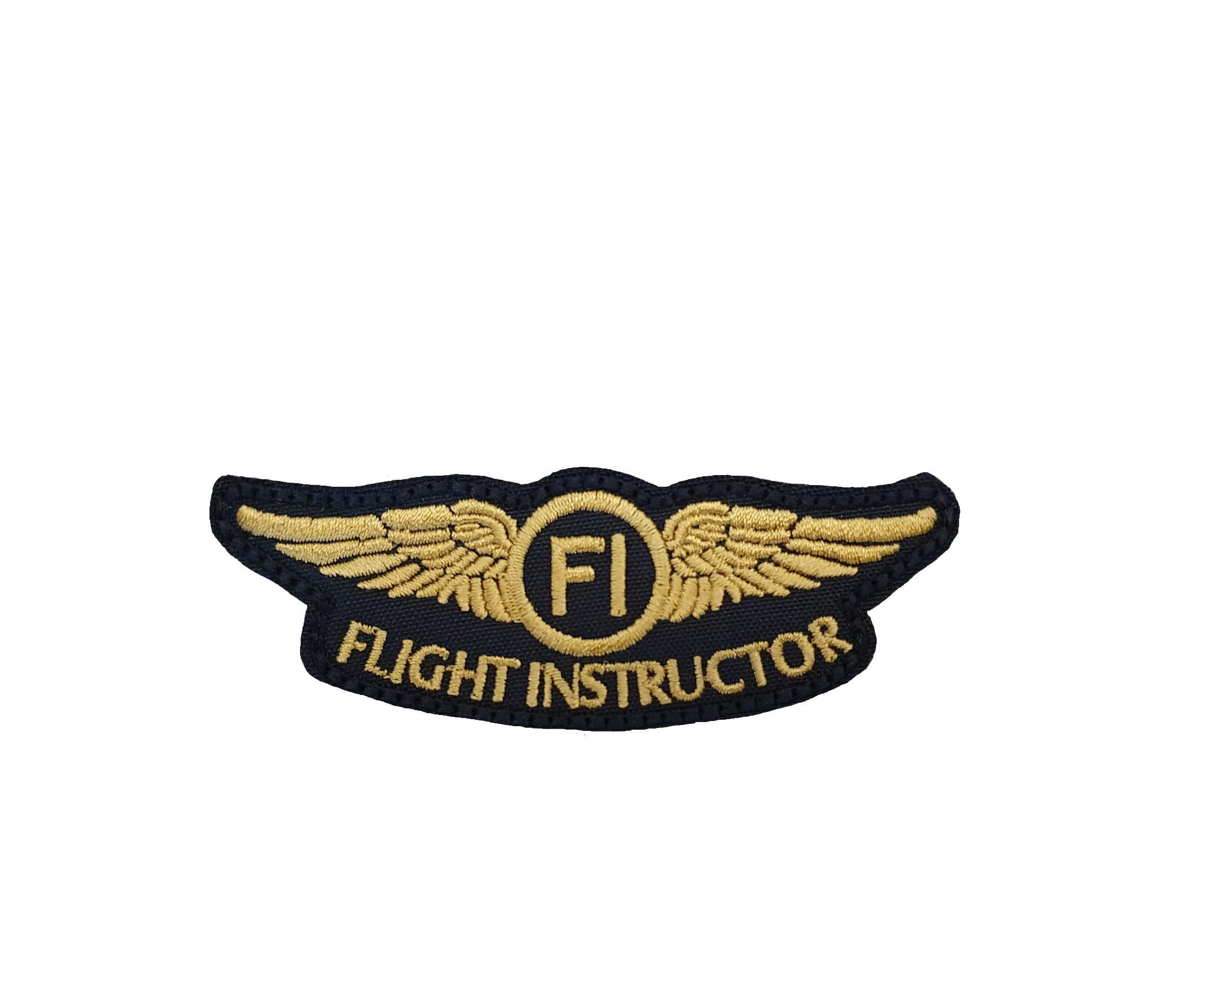
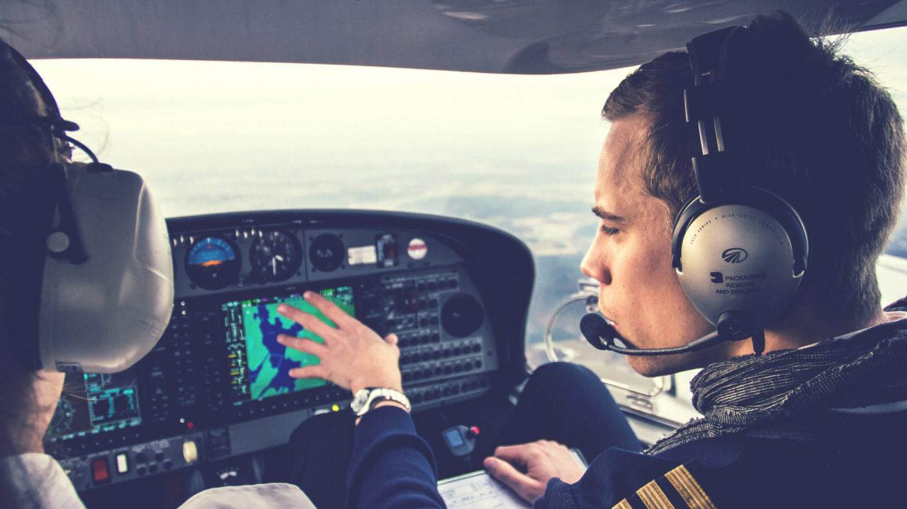
FI (Flight Instructor)
Uprawnienia: Pozwala na szkolenie innych pilotów (teoria i praktyka).
Czas uzyskania: Ok. 2-3 miesiące (125 godzin teorii + 30 godzin praktyki).
Koszty: 15 000 - 25 000 zł.
Gdzie zrobić: ATO, np. Bartolini Air, Smart Aviation, LOT Flight Academy

